Slide 1
Группа «Огоньки»
Подготовили воспитатели 2 группы Окушко Т.А. Сафонова М.В. 2017г

Slide 2
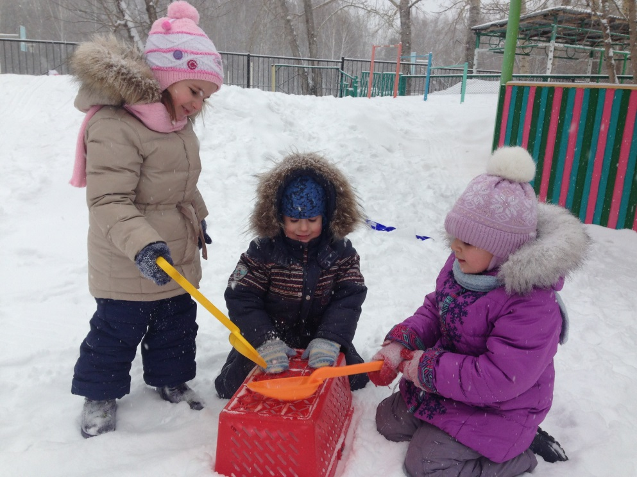
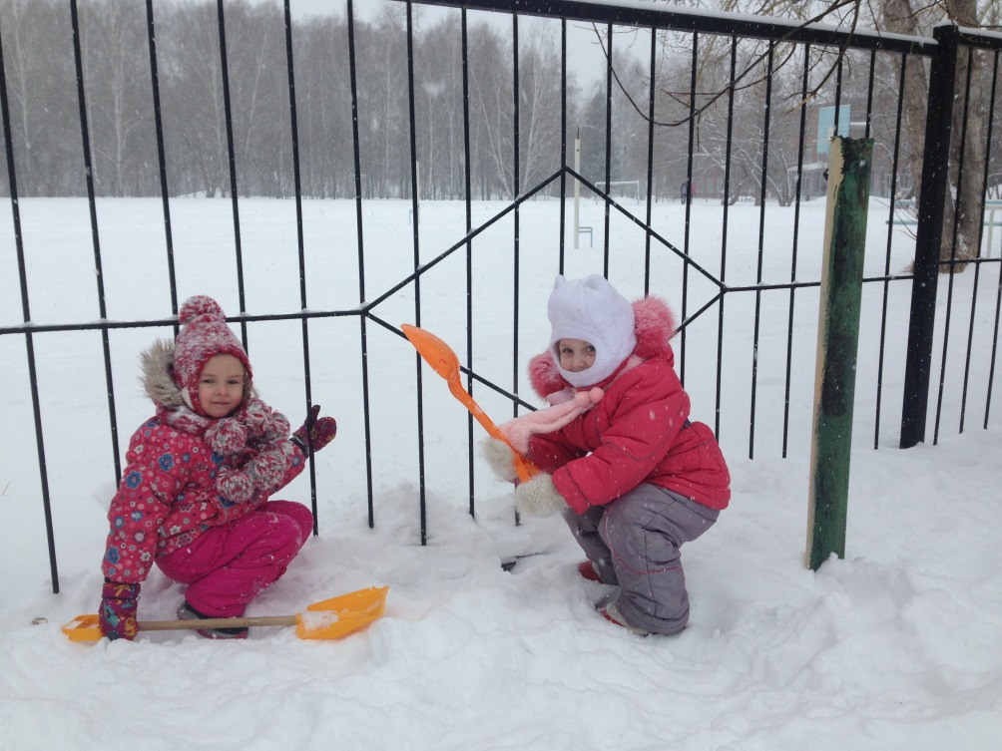
Пришла холодная зима,
Укрыла снегом все дома.
А мы оденемся теплей
И побежим играть скорей.
На санках покатаемся,
В сугробах покопаемся.
Как здорово играть зимой,
Совсем не хочется домой.

Slide 3
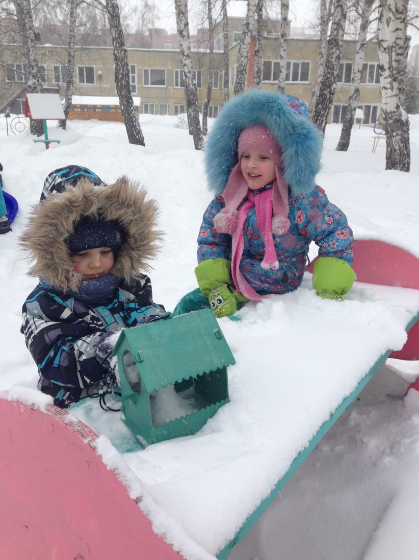
Мы покормим голубей
Птички, птички
подходите —
Угостить мы вас хотим!
Ешьте сколько захотите
Мы вам зернышек дадим!

Slide 4
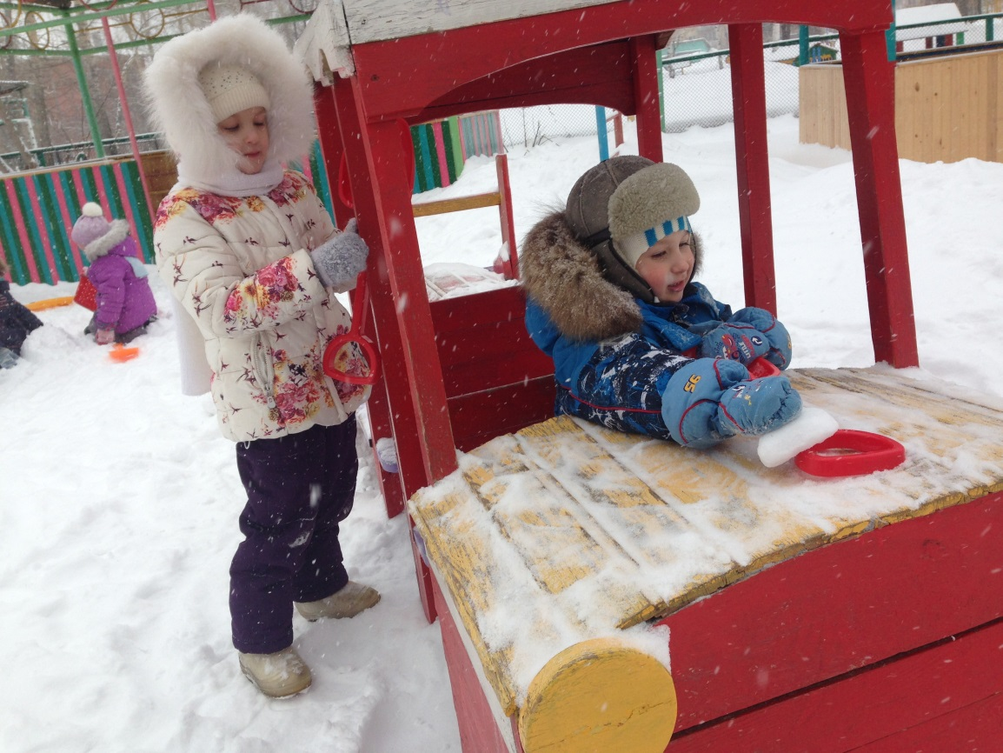
Почему стоишь, машина?
Би-би-би-и-и! Спустилась шина!
Умоляю, выручайте!
Поскорее накачайте!

Slide 5
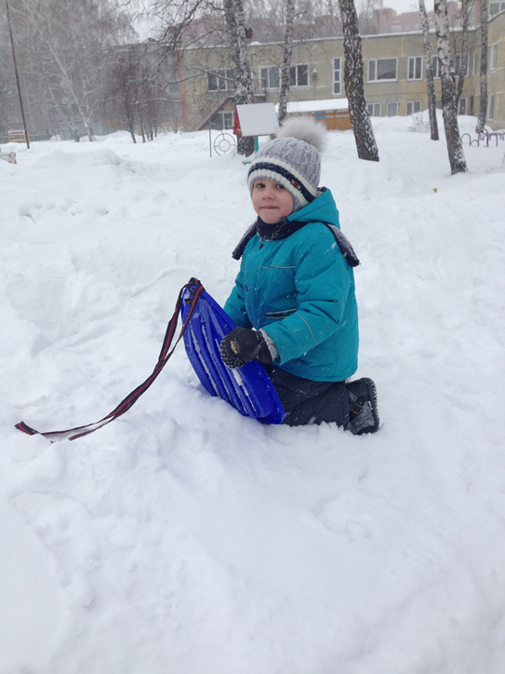
Свежий воздух малышам
Нужен и полезен!
Очень весело гулять нам!
И никаких болезней!...

